Slide 1
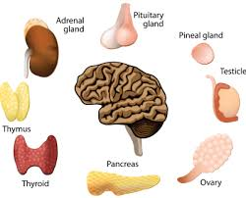
Regulačné sústavy

Slide 2
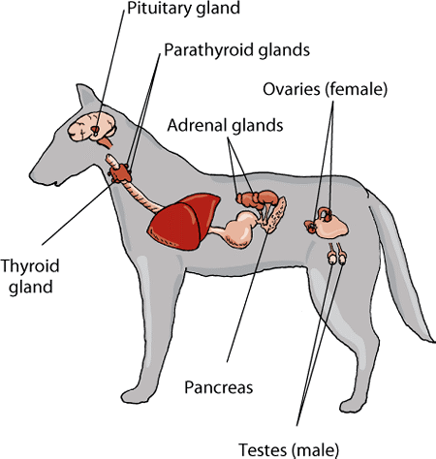
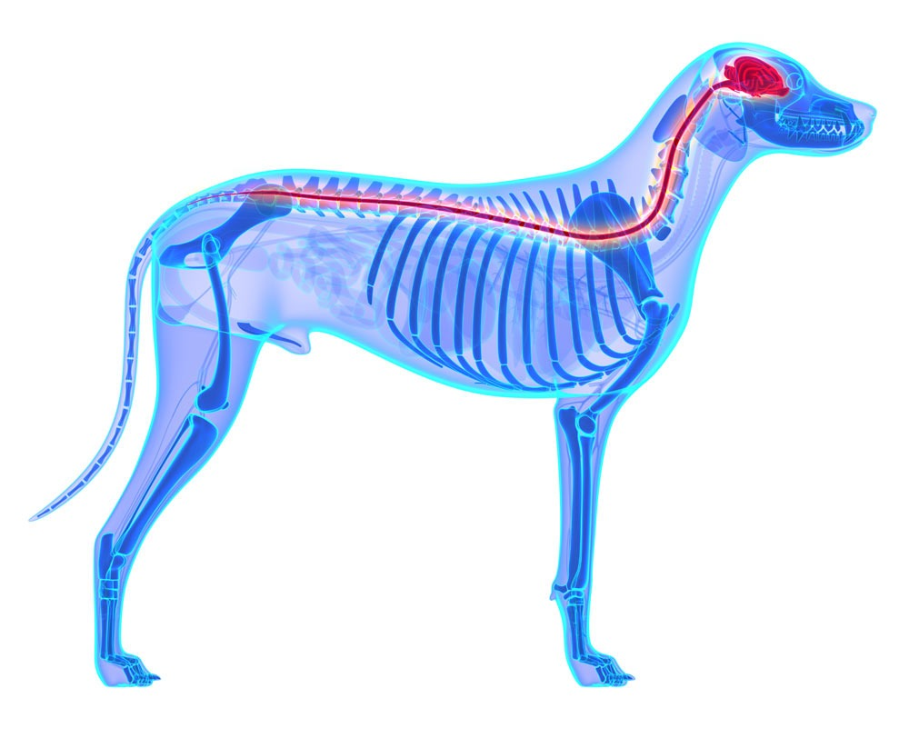
Riadenie činnosti organizmu
Hormonálna sústava (HS)
Nervová sústava (NS)

Slide 3
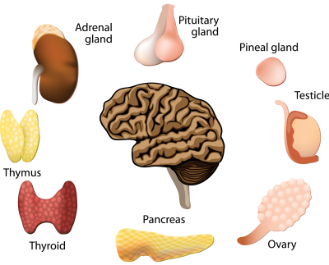
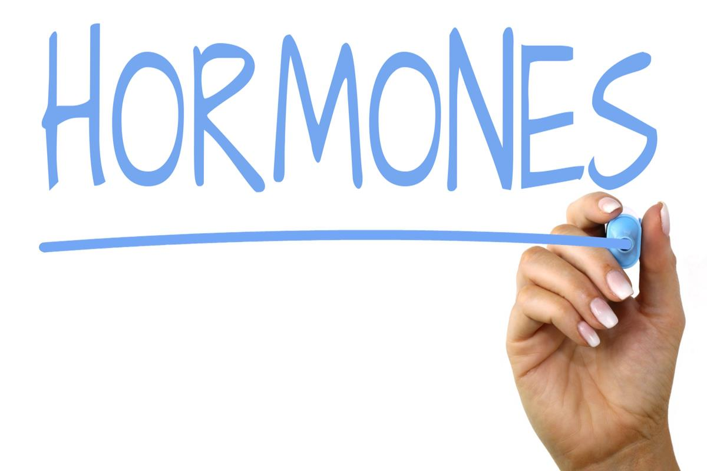
HS hormonálna sústava
riadi činnosť prostredníctvom chemických látok - hormónov.
zabezpečuje látkovú reguláciu.
hormóny sú vylučované priamo do krvi žľazami s vnútorným vylučovaním

Slide 4
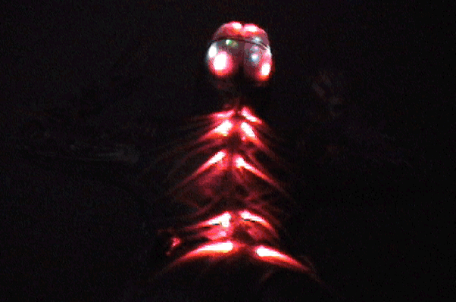
NS nervová sústava
prijíma, spracúva a odovzdáva informácie o zmene prostredia pomocou nervov

Slide 5
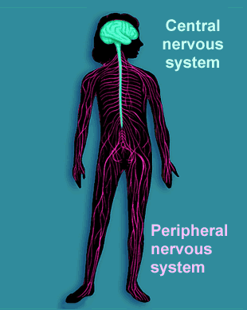
Časti NS
Centrálna NS
Obvodová NS

Slide 6
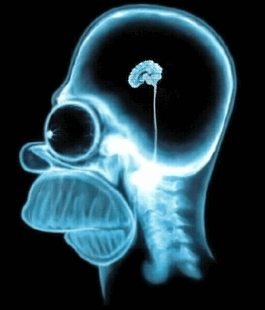
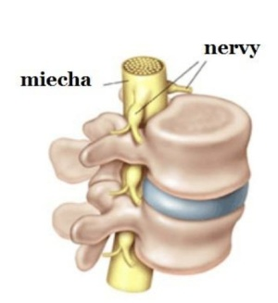
Centrálna NS CNS
Mozog (v lebke)
Miecha (uložená v chrbtici)

Slide 7
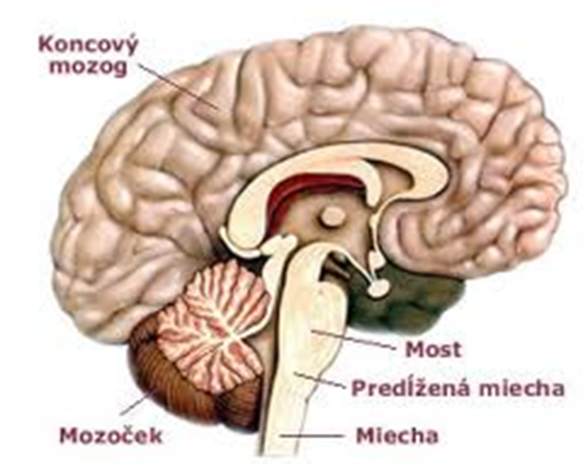
Mozog stavovcov
predného mozgu
  má 2 pologule, ktoré majú laloky a závity
  - centrá pre zmyslové orgány
stredného mozgu
medzimozgu
mozočka
mosta
predĺženej miechy

Slide 8
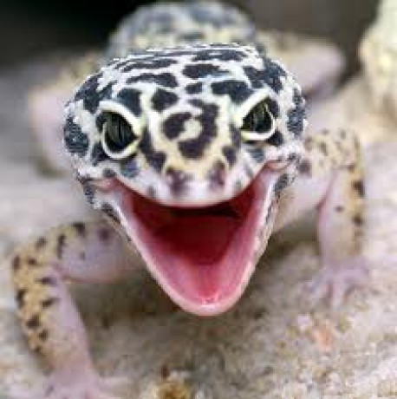
Ryby a obojživelníky: najviac vyvinutý stredný mozog
Plazy: dobre vyvinutý predný mozog
Vtáky a cicavce: najviac vyvinutý predný mozog

Slide 9

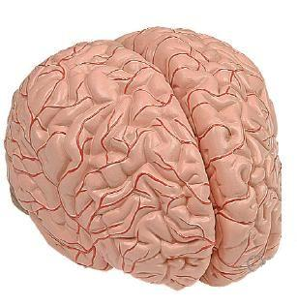
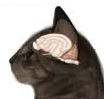
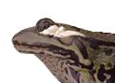
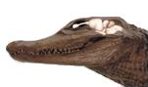
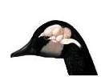
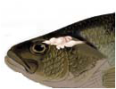

Slide 10
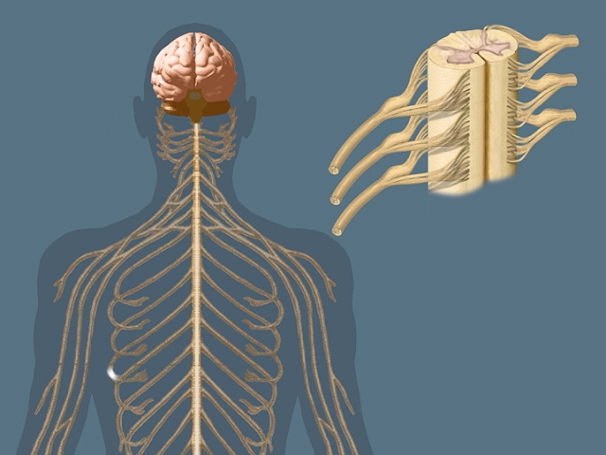
Obvodová NS
nervy vedúce z CNS do celého tela

Slide 11
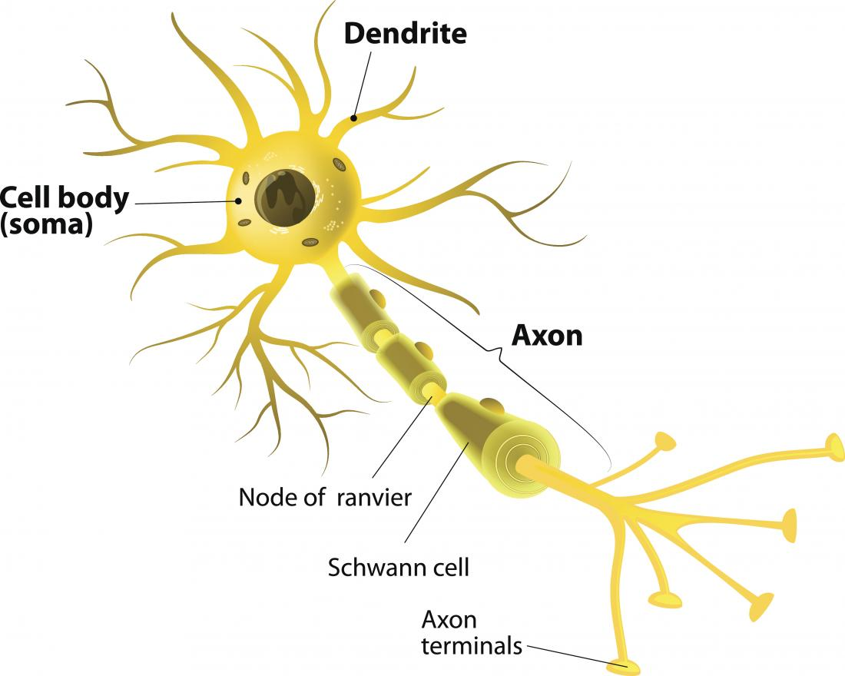
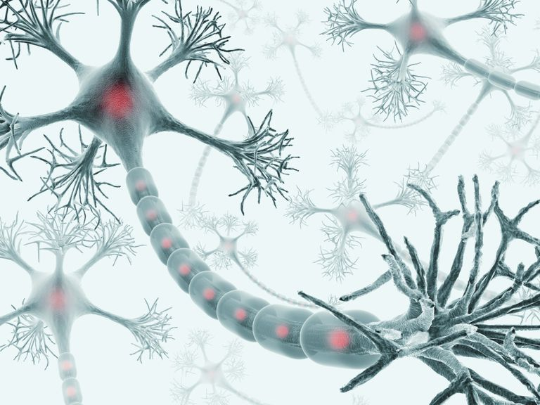
Neuróny (nervové bunky)
Základná jednotka NS
Sú navzájom poprepájané = prenos nervového vzruchu (informácii)
Reagujú na rôzne podnety = dráždivosť. Pri podráždení vzniká nervový vzruch. Vedenie nervového vzruchu od podnetu do mozgu po reakciu orgánu sa nazýva reflexný oblúk.

Slide 12
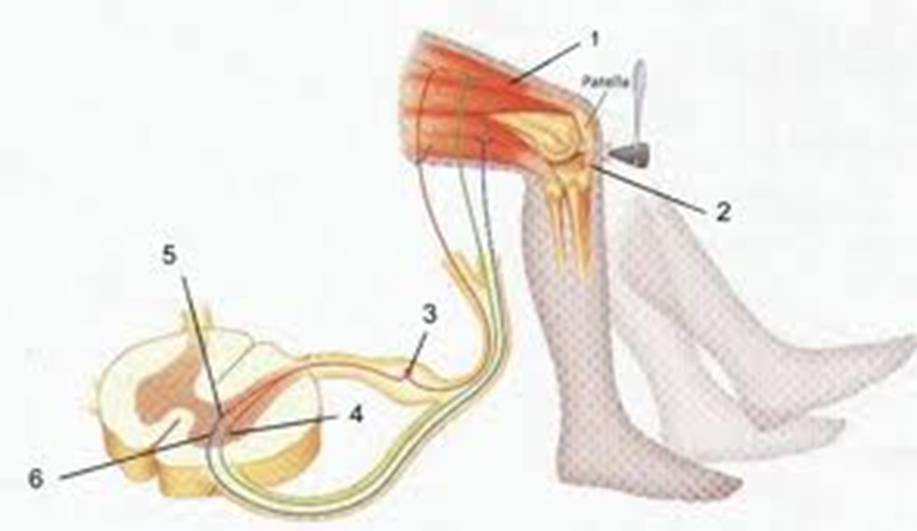
Reflex
Odpoveďou organizmu na podráždenie
PODMIENENÉ
NEPODMIENENÉ
vedenie vzruchu od podnetu do mozgu a z mozgu do orgánu, ktorý na podnet zareaguje je reflexný oblúk
Reflexný oblúk

Slide 13
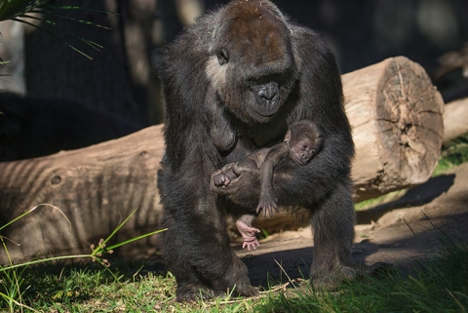
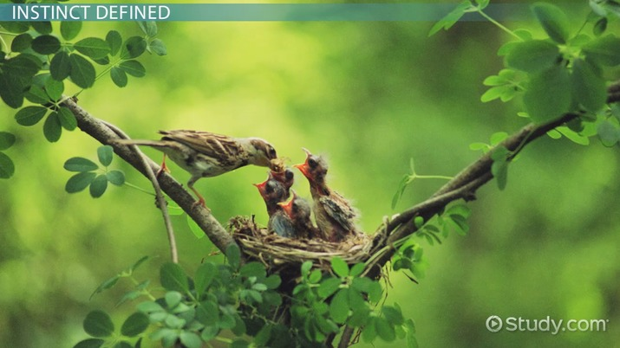
Nepodmienený reflex
automatické = vrodené
zložité vrodené reflexy sú inštinkty (lov, obrana, rozmnožovanie, stavanie hniezda, ...)

Slide 14
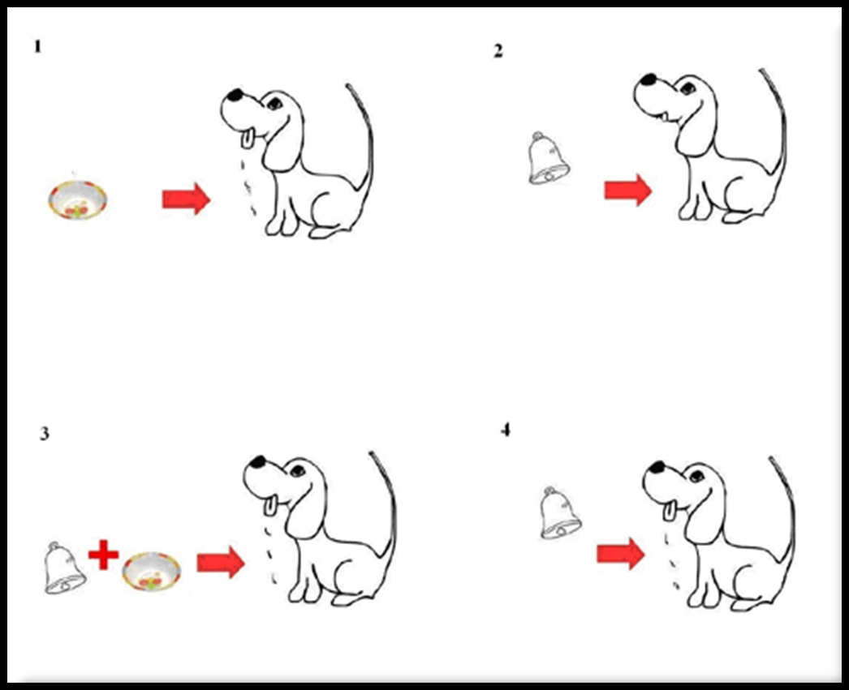
Podmienený reflex
získané – vytvárajú sa na základe skúseností živočícha.
sú výsledkom činnosti mozgu (výcvik psa, správanie zdomácnených živočíchov, ...).

